Slide 1
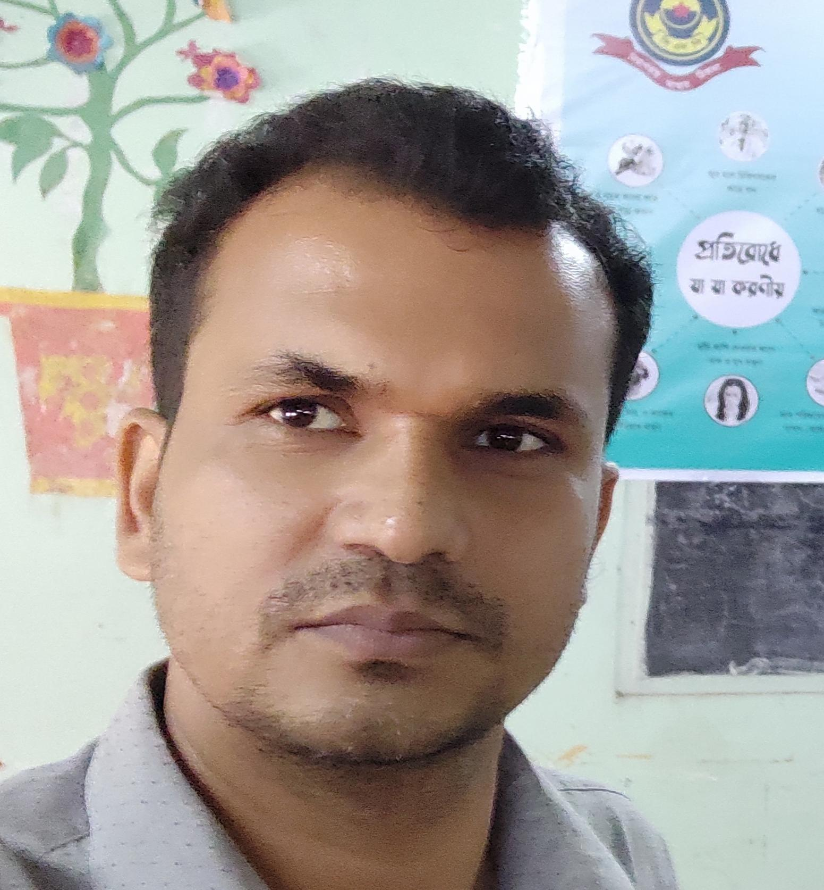
অন লাইন ক্লাস by
প্রবর্তক স্কুল এণ্ড কলেজ
পাঁচলাইশ, চট্টগ্রাম।
মোবাইলঃ 01850-393855
https://www.facebook.com/প্রবর্তক-স্কুল-অ্যান্ড-কলেজ-2373745329549208
ওয়েবসাইটঃ http://pbsc1930.edu.bd
EIIN No. : 104694
Probortok School & College. Dipan Kanti Das, Senior Teacher. E_mail : prodiptadas2012@gmail.com

Slide 2
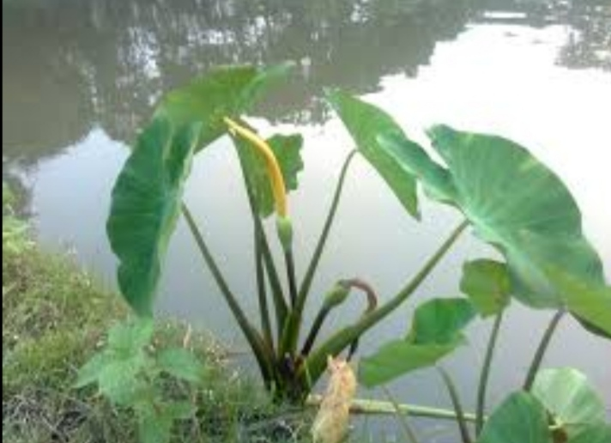
অনলাইন ক্লাসে স্বাগত......
Probortok School & College. Dipan Kanti Das, Senior Teacher. E_mail : prodiptadas2012@gmail.com

Slide 3
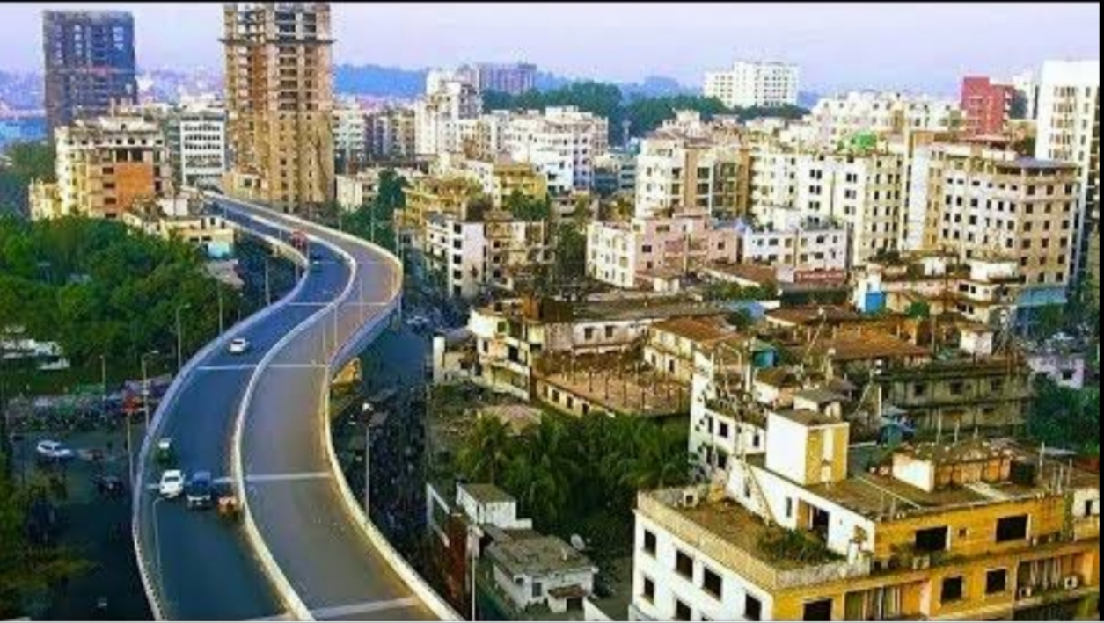
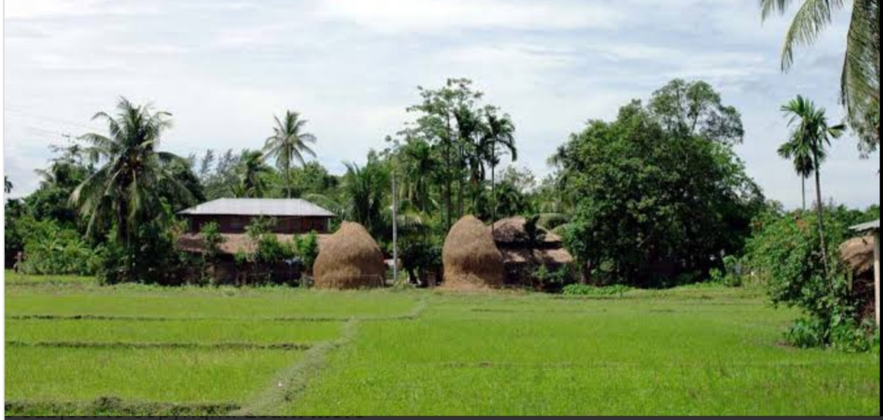
আজকের পাঠ
মানব বসতি

Slide 4
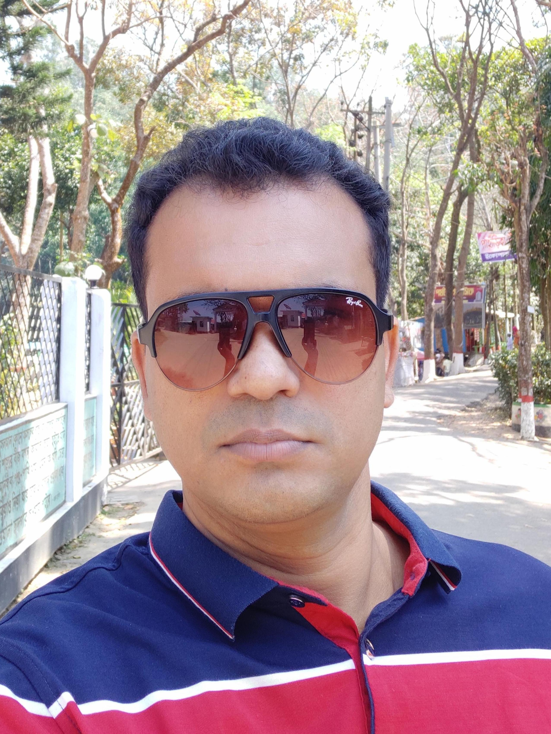
শিক্ষক পরিচিতি
দীপন কান্তি দাশ
সিনিয়র শিক্ষক
প্রবর্তক স্কুল এণ্ড কলেজ
পাঁচলাইশ, চট্টগ্রাম।
E_mail : prodiptadas2012@gmail. com
শ্রেণি: ৯ম ও ১০ম
বিষয়: ভূগোল ও পরিবেশ
অধ্যায়: ৮ম (মানব বসতি)
সময়: ২০ মিনিট
তারিখ: ১৮/০৮/২০২০
Probortok School & College. Dipan Kanti Das, Senior Teacher. E_mail : prodiptadas2012@gmail.com

Slide 5
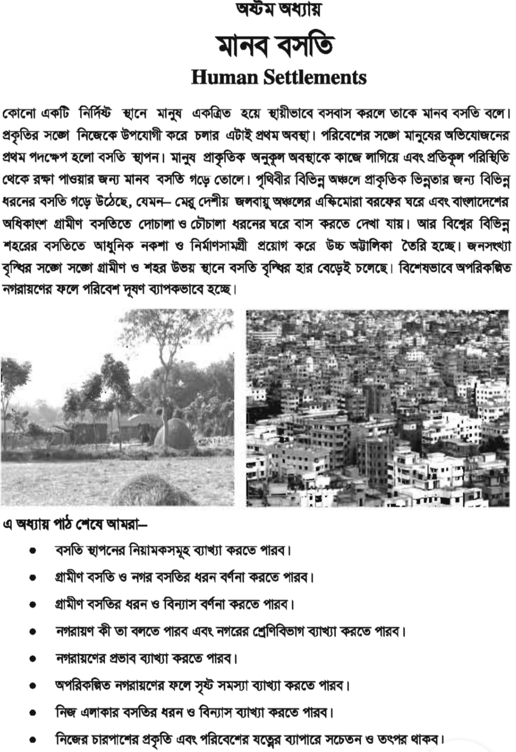

Slide 6
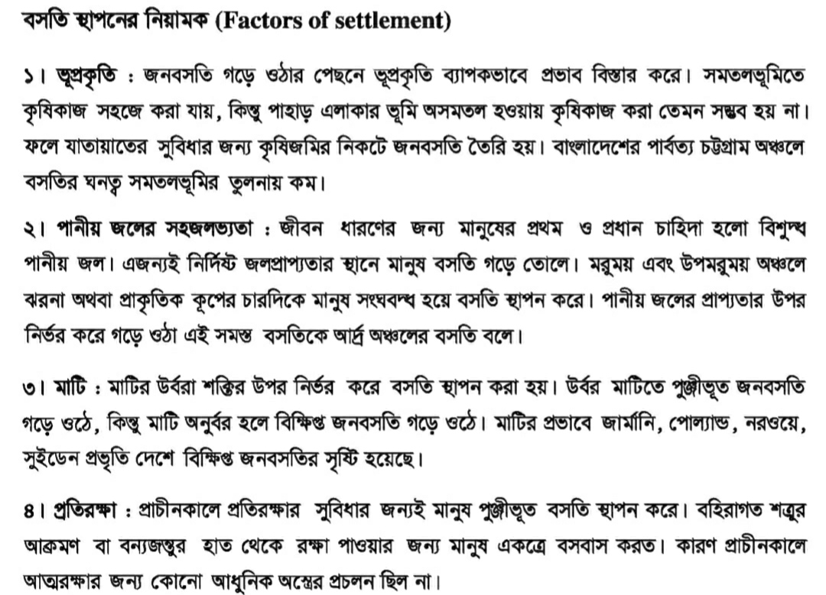

Slide 7
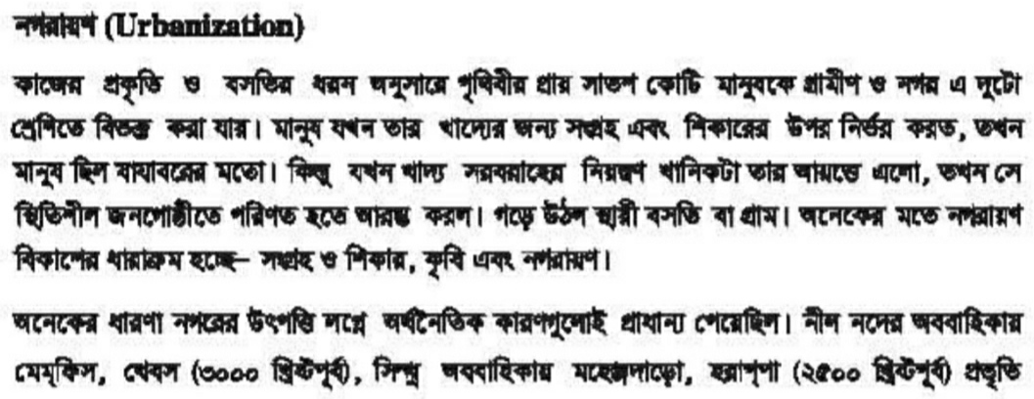
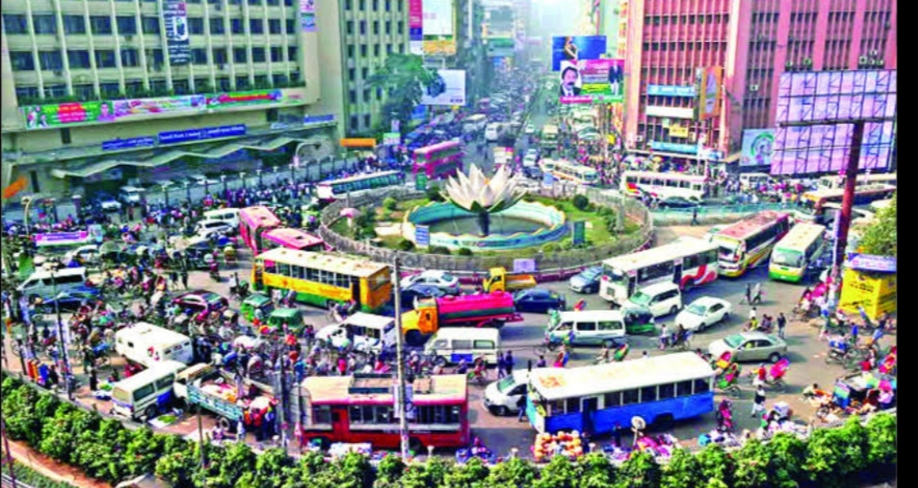

Slide 8
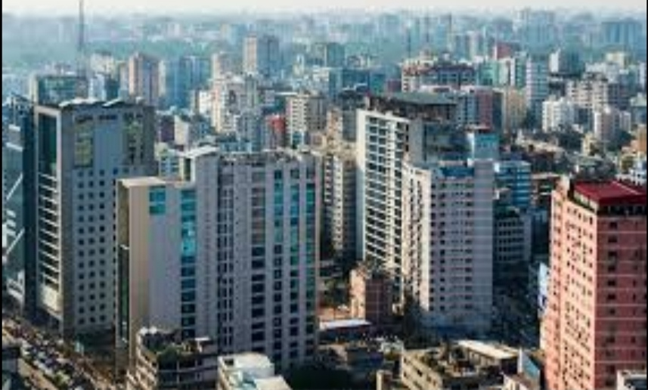

Slide 9
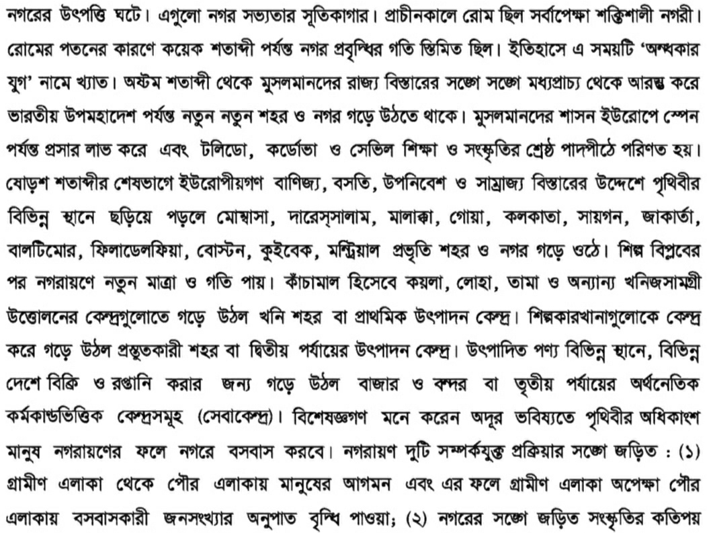

Slide 10
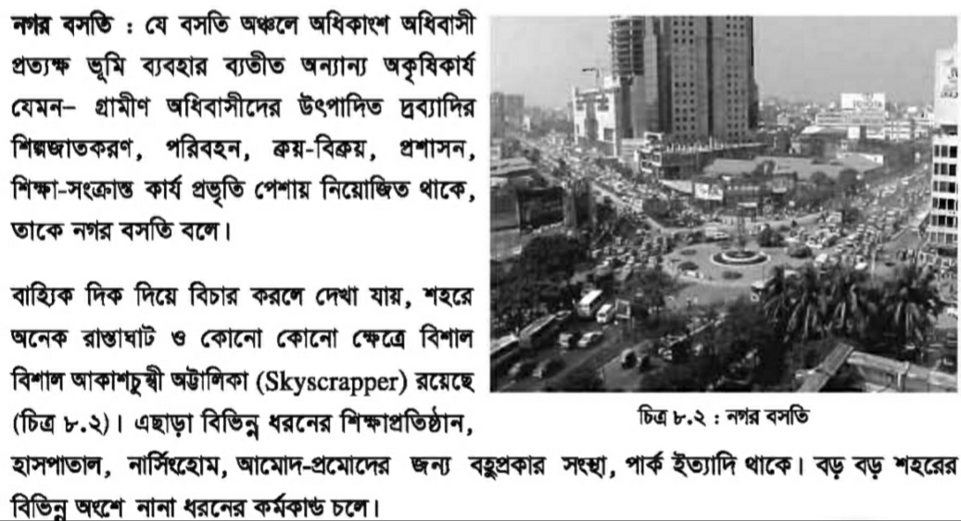

Slide 11
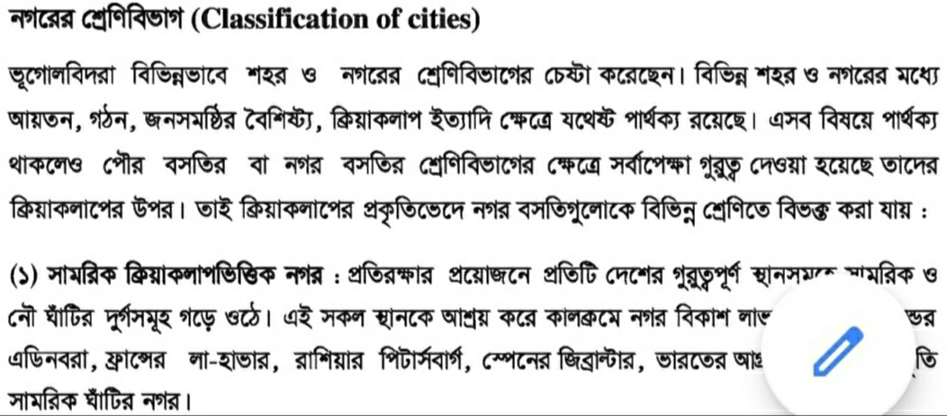

Slide 12
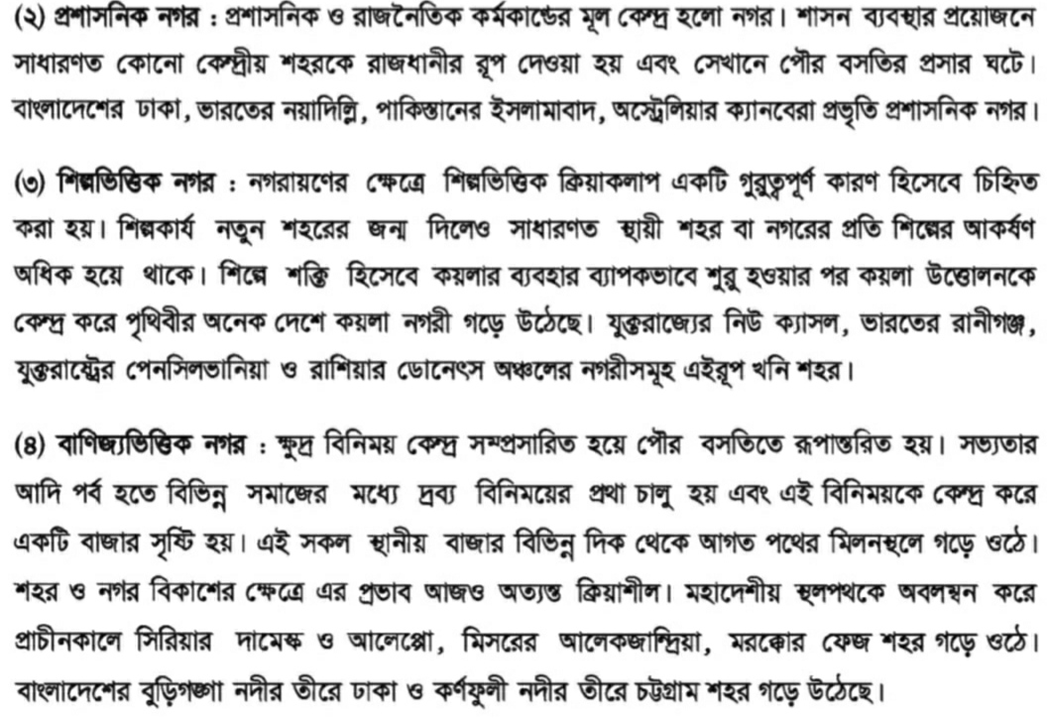

Slide 13
মূল্যায়ণঃ
১। বাংলাদেশে জনপ্রতি কৃষি জমির পরিমাণ কত একর?
উত্তরঃ ০.০৫ একর
Probortok School & College. Dipan Kanti Das, Senior Teacher. E_mail : prodiptadas2012@gmail.com

Slide 14
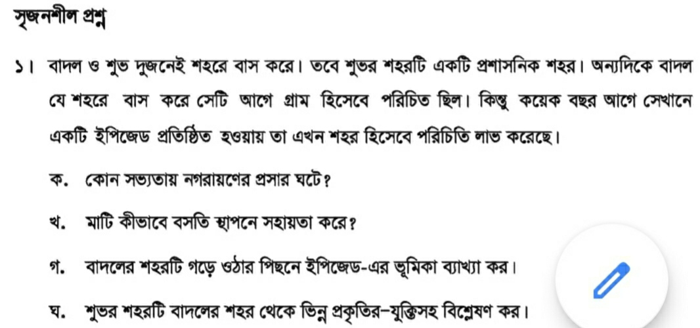
বাড়ির কাজ.....

Slide 15
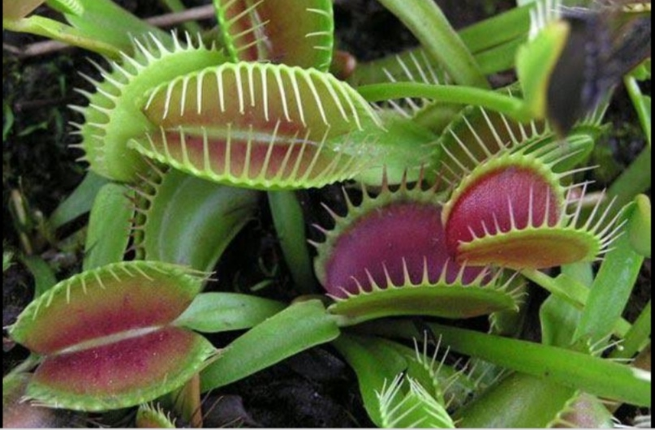
সকলকে ধন্যবাদ
Probortok School & College. Dipan Kanti Das, Senior Teacher. E_mail : prodiptadas2012@gmail.com

